Slide 1
大家來猜謎
開始

Slide 2


請問我最喜歡哪一種動物呢？
貓
狗
兔子

Slide 3
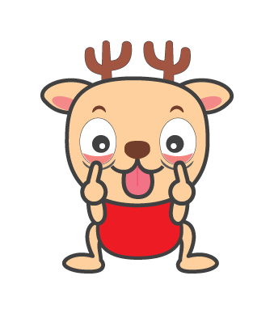
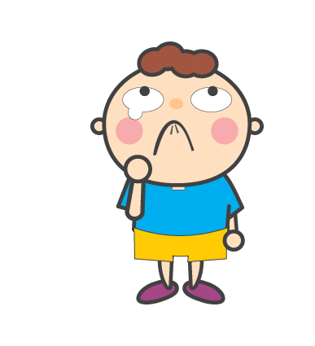
答錯了！
再加油！
重新

Slide 4


答對了！！！
真聰明！
掰掰

